Slide 1
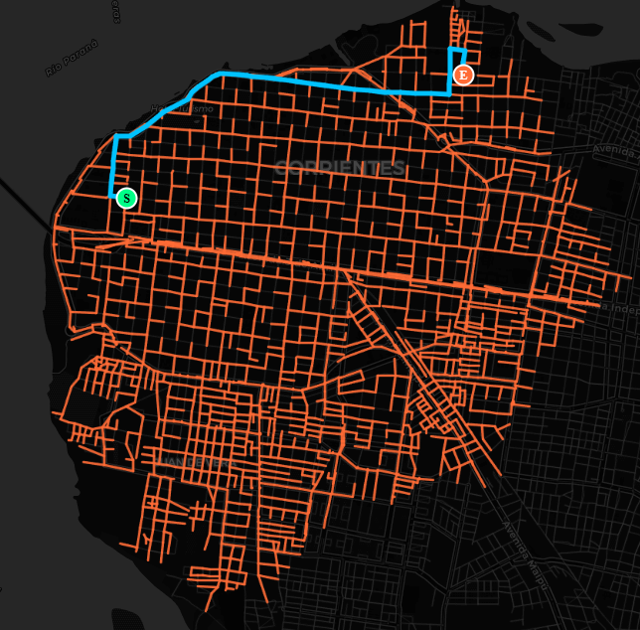
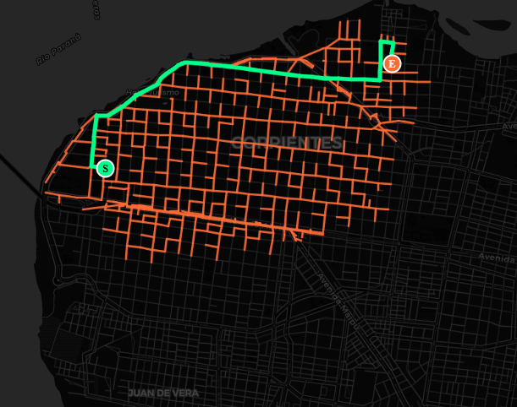
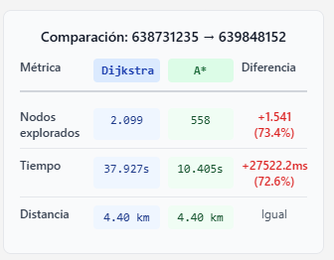
Planificación de Rutas Óptimas en Mapas de Corrientes con A*
En la navegación moderna, la eficiencia es clave. Al trazar rutas en mapas dinámicos de corrientes, un camino inteligente es esencial para evitar ineficiencias, rutas largas y altos costos computacionales.
Aplicación Práctica y Relevancia
Esta implementación de A* guía la búsqueda con una heurística espacial, resultando en rutas eficientes. Este enfoque es similar a sistemas de navegación como Google Maps, que optimizan rutas en grafos complejos.
El Problema: Rutas Ineficientes
El desafío es hallar la ruta óptima entre dos puntos en un mapa de corrientes. Sin un algoritmo informado, la exploración exhaustiva resultaría en rutas más largas y un consumo excesivo de recursos.
La Solución: Algoritmo A*
Empleamos el algoritmo A*, un método de búsqueda informado. Este combina el costo real de la ruta recorrida con una estimación heurística del costo restante. Así, A* minimiza la exploración de nodos y acelera la búsqueda de la ruta óptima.
Fundamentos del Algoritmo A*
El algoritmo A* evalúa cada nodo 'n' utilizando la función: f(n) = g(n) + h(n).
g(n): Costo Real
h(n): Heurística
f(n): Costo Total Estimado
Costo acumulado desde el origen hasta el nodo actual 'n'.
Estimación del costo restante desde 'n' hasta el destino.
Suma de g(n) y h(n), guiando a A* hacia la ruta óptima.
A* en Acción: Comparación con Dijkstra
A* utiliza una heurística para orientar la búsqueda, reduciendo drásticamente el área explorada y acelerando el proceso frente a la exploración uniforme de Dijkstra.

